Slide 1
Kulak Enfeksiyonları Ve Ani İşitme Kaybı
ARAŞ.GÖR.DR. YUSUF FİKRET KARATEKE
KTÜ AİLE HEKİMLİĞİ ANABİLİM DALI

Slide 2
Sunum Planı
Amaç
Hedefler
Kulak Enfeksiyonları
Ani işitme kaybı
Özet
Kaynaklar

Slide 3
Amaç
Kulak yolu enfeksiyonları ve ani işitme kaybı hakkında bilgi vermek

Slide 4
Hedefler
Akut otitis externa ve media tanı kriterlerini sayabilmek ,
Akut otitis externa ve media tedavisini planlayabilmek
Akut otitis externa ve media komplikasyonlarını ve sevk kriterlerini sayabilmek
Ani işitme kaybını tanımlayabilmek ,
Ani işitme kaybı nedenleri sayabilmek,

Slide 5
Otitis Externa (Yüzücü Kulağı)

Slide 6
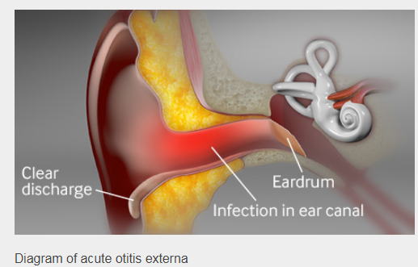
Otitis Externa (Yüzücü Kulağı)
Kulak kanalının iltahaplanmasını içeren yaygın durumdur.
İnsanların yaklaşık %10’u yaşamları boyunca bir kez geçirmiştir.
Çoçuklukta daha sık görülürken yaşla birlikte azalır.
Yaz aylarında kış aylarına göre daha fazla
https://bestpractice.bmj.com/topics/en-gb/40

Slide 7
Otitis Externa
Etiyoloji
Vakaların %90 dan fazlası bakteriyeldir.
P.Aeruginosa, S. Aureus, Diğer aerobik ve anerobik patojen
Üçte biri polimikrobiyaldir.
Fungal patojenler daha önce antibiyotik tedavisi alanlarda sıktır.
Alerjik reaksiyonlar
Dermatolojik hastalıklar

Slide 8
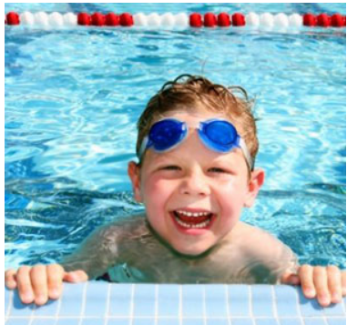
Otitis Externa
Risk Faktörleri
Yüzme, suya maruz kalma
Kulak kiri (buşon) çıkarımından kaynaklı travma,
İşitme cihazları, kulaklık
Alerjik kontakt dermatit (Şampuan, kimyasal kozmetikler)
Dermatolojik durumlar ( psoriazis, atopik dermatit)

Slide 9
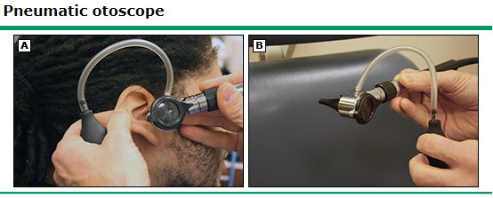
Otitis Externa
Tanı
Klinik öykü ve Fizik muayene ile konur.
Son üç hafta içinde hızlı başlayan (genellike 48 saat içinde) semptomlar
Kulak kanalı inflamasyon semptomları
Kulak ağrısı, kaşıntı, dolgunluk
±İşitme kaybı , çene ağrısı
Kulak kanalı inflamasyon bulguları
Tragus/pinna hassasiyet, kulak kanalı ödem/eritem
±Otore, timpanik membran eritem, pinna sellüliti, lokal lenfadenit
https://www.uptodate.com/contents/image?imageKey=PC%2F93798&topicKey=PC%2F6866&search=acute%20otitis%20externa&rank=2~150&source=see_link

Slide 10
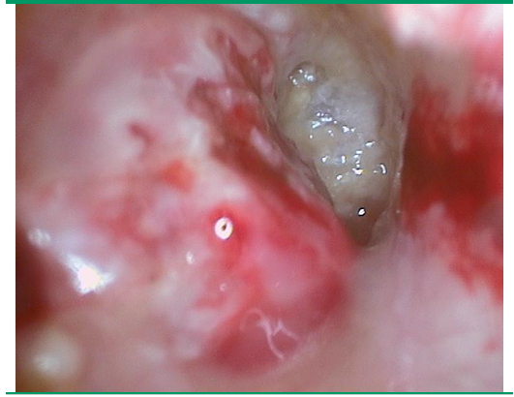
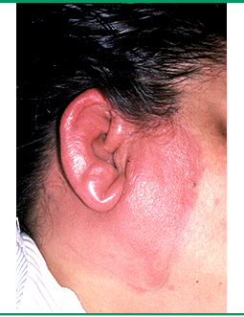
Tanı
Hafif Hastalık
Kaşıntı, minör rahatsızlık ve minimal kanal ödemi ile karakterizedir.
Orta şiddetli hastalık
Kaşıntı, orta dereceli ağrı ve kısmen tıkalı bir kanal ile karakterizedir.
Şiddetli hastalık
Tam kanal tıkanıklığı, yoğun ağrı, periauriküler eritem, adenopati ve ateş ile karakterizedir.

Slide 11
Otitis Externa
Tedavi
Kulak kanalı temizleme
Ağrı kontrolu
İltihap/Enfeksiyonun tedavi edilmesi

Slide 12
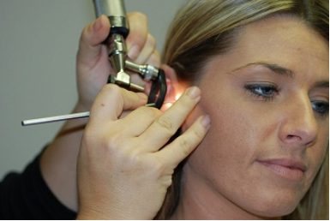
Otitis Externa
Tedavi
Kulak kanalı temizleme: Tedavide ilk adımdır.
Kulak damlalarının iltihap bölgesine nüfuzunu artırır.
Temizlik, tel ve pamuklu çubuğun kullanılmasına izin veren otoskopla yapılır.
Kulak zarı bozulmamışsa, kulak kanalı, vücut sıcaklığında su ve %3 hidrojen peroksit ile 1:1 oranında sulandırılabilir.

Slide 13
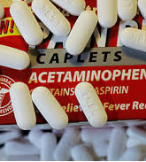
Otitis Externa
Tedavi
Ağrı kontrolü: Ağrı yaygın bir semptomdur ve şiddeti değişkendir.
Oral nonsteroidal antiinflamatuar ajanlar ve asitaminofen ile sağlanır.
Benzokain kulak damlaları, antibiyotikli kulak damlalarının etkinliğini tehlikeye atabilir.
Topikal benzokain preparatlarının etkinliğini destekleyen verilerin eksikliği bu tedavinin rolunu sınırlar.

Slide 14
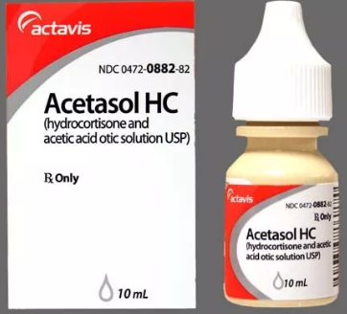
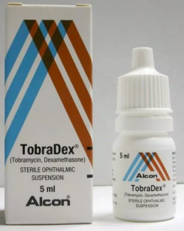
Otitis Externa
Tedavi
Topikal preparatlar, tedavinin temel dayanaklarıdır.
Antiseptikler, Asitleştirici çözeltiler,
Antibiyotikler (aminoglikozid, polimiksin B,kinolon),
Glukokortikoidler
Kortikosteroid ilaveli ajanlar, ağrı ,kanal ödemi ve eritem gibi semptomlarda daha hızlı iyileşme sağlar.

Slide 15
Otitis Externa
Tedavi
19 randomize kontrollü çalışmanın meta-analizinde;
Çeşitli topikal ajanlar arasında klinik olarak anlamlı bir fark bulunamamıştır.
Semptomları bir haftaya kadar iyileşmeyen hastalarda asetik asidin, antibiyotik/glukokortikoid damlalardan daha az etkili olduğu saptanmıştır.*
*Interventions for acute otitis externa, Kaushik V, Malik T, Saeed SR , Cochrane Database Syst Rev. 2010

Slide 16
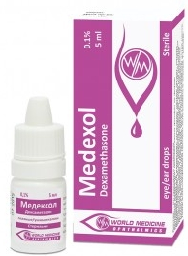
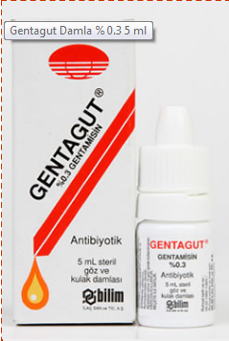
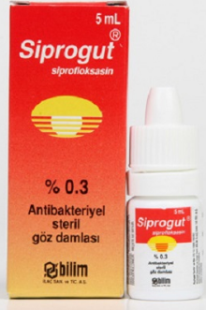
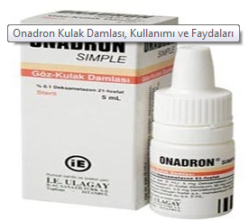
Otitis Externa
Tedavi
Timpanik membran sağlamsa ve aminoglikozidlere karşı aşırı duyarlılık söz konusu değilse
Neomisin/ Polimiksin B/ Hidrokortizon kulak damlası,
Timpanik memban sağlam değil veya durumu bilinmiyorsa, aminoglikozidlere karşı aşırı duyarlılık varsa
Ofloksasin/ Siprofloksasin/ Dexametazon kulak damlası seçilmelidir.

Slide 17
Otitis Externa
Tedavi
Sistemik antibiyotikler, yan etki riski, dirençli organizma oluşumu ve nüksü artırması sebebiyle
Enfeksiyonun kulak kanalının ötesine yayıldığında,
Kontrolsüz diabetlilerde,
İmmün yetmezlikli hastalarda,
Radyoterapi öyküsü olanlarda,
İleri HIV enfeksiyonlularda kullanılır.

Slide 18
Otitis Externa
Tedavi
Sistemik antibiyotikler
S.Aureus ,P.Aureginosa karşı etkili siprofloksasin veya ofloksasin gibi bir kinolon
Yetişkinlerde, günde 2 kez 500 mg 7-10 gün
Çocuklarda, günde 2 kez (maksimum 500 mg) 10 mg/kg/doz olarak 7-10 gün

Slide 19
Otitis Externa
Tedavi
Şiddetli hastalığı olanlarda, şişlik medial kanala topikal ajanların yeterli erişimini engelliyorsa, fitil yerleştirilmelidir.
Etkilenen bölgelerde topikal ajanın daha uzun süre tutulmasını kolaylaştırır.
Şişlik devam ederse fitiller her 3 günde bir değiştirilmelidir.

Slide 20
Tedavi

Slide 21
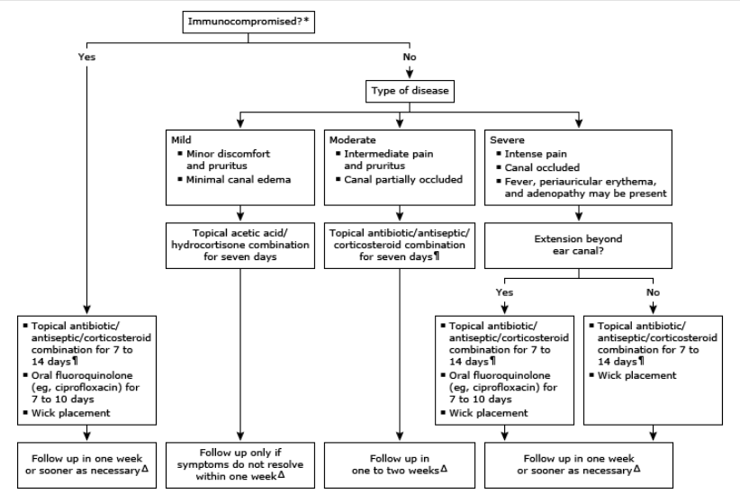
Tedavi
Antibiyotik
https://www.uptodate.com/contents/image?imageKey=PC%2F113296&topicKey=PC%2F16516&search=otitis%20externa&rank=1~88&source=see_link

Slide 22
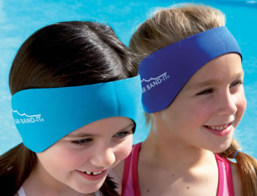
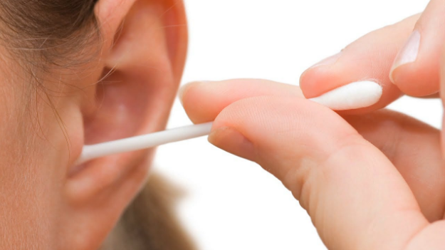
Otitis Externa
Korunma
Yüzme sırasında kulak tıkacı kullanımı
En düşük ayarda saç kurutma makinesi kullanımı
Kulak kanalını temizlerken dikkatli olunması
Asetik asit otik çözeltileri (suya maruz kaldıktan sonra 2 ile 5 damla kullanımı)
Hiçbir randomize çalışma bu önlemlerin herhangi birinin etkinliğini incelememiştir.

Slide 23
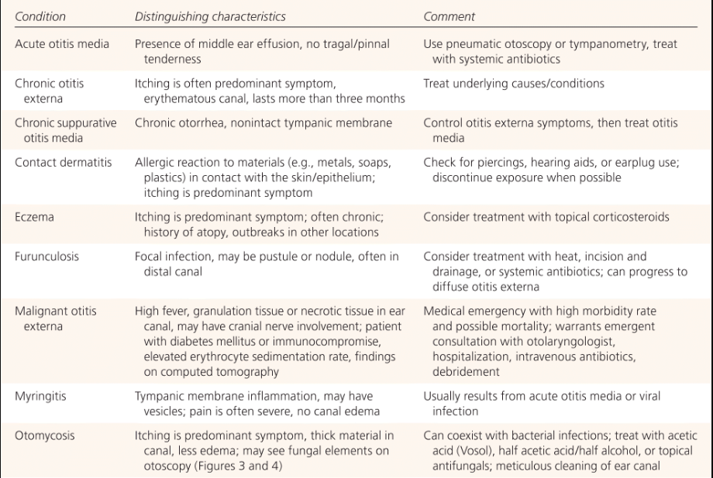
Ayırıcı Tanı
Amaç
https://www.aafp.org/afp/2012/1201/p1055.html#afp20121201p1055-t3

Slide 24
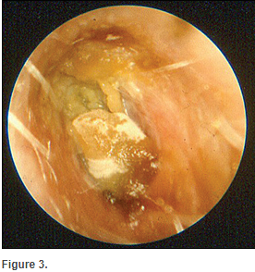
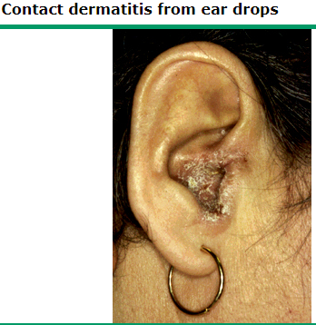
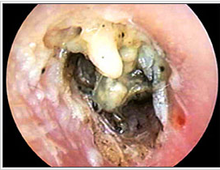
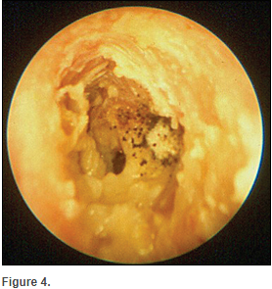
Ayırıcı Tanı
Otomikoz -Candida
Malign external otit
Otomikoz- Aspergillus
https://www.aafp.org/afp/2012/1201/p1055.html#afp20121201p1055-t3
https://www.uptodate.com/contents/image?imageKey=PC%2F70837&topicKey=PC%2F6866&search=acute%20otitis%20externa&rank=2~150&source=see_link

Slide 25
Otitis Externa
İzlem
Hastalar genellikle tedaviye başlandıktan 36-48 saat içinde bir miktar semptom düzelmesi yaşarlar, tam düzelme yaklaşık 6 gündür.
Hafif hastalığı olanlarda semptomlar 1 haftadan uzun sürerse
Orta şiddetli 1-2 hafta sonra
Şiddetli hastalığı olanlar 1 hafta sonra veya şikayet halinde daha erken görülmesi gerekir.

Slide 26
Otitis Externa
Komplikasyon
Periaurikuler sellülit
Malign external otit

Slide 27
Otitis Externa
Sevk Kriterleri
Eşlik eden kraniyal sinir disfonksiyonu veya vertigosu olanlar
Tedaviye rağmen 1 haftadır semptomları düzelmeyenler
Komplikasyon gelişen hastalar

Slide 28
Otitis Media

Slide 29
Otitis Media
Akut Otitis Media
Efüzyonlu Otitis Media
Kronik Otitis Media

Slide 30
Otitis Media
Orta kulak ve hava boşluklarının süpüratif enfeksiyonudur.
En sık yaşamın ilk iki yılı içersinde görülmektedir.
Erkeklerde kızlardan biraz daha yaygındır.
7 yaşına kadar çocukların %93’ü en az bir kez geçirmiştir, %75 inde tekrarlayan enfeksiyonlar oluşmuştur.
Genellikle akut viral üst solunum yolu enfeksiyonu sırasında ortaya çıkan östaki disfonksiyonun komplikasyonudur.

Slide 31
Otitis Media
Etiyoloji
Sıklıkla bakteriyel, etken orta kulağa nazofarenksten ulaşır.
S.Pneumonia %25-50
H.İnfluenza %10-30 (5 yaşından küçük çoçuklarda)
M.Catarrhalis %2-15
Pnomokok konjugat aşısı sonrası şiddetli ve refrakter AOM ‘lu çocuklar arasında en yaygın mikroorganizma H.influenza*
*Coker TR, Chan LS, Newberry SJ, et al. Diagnosis, microbial epidemiology, and antibiotic treatment of acute otitis media in children: a systematic review. JAMA. 2010;304(19):2161–2169.

Slide 32
Epidemiyoloji
Epidemiyoloji
Çoçuklarda AOM insidansi, bebeklerin pnomokok konjugat aşısı ile evrensel immünizasyonu sonrası azalmıştır.
2006-2016 yılları arasında 4 yaşından küçük 615 çocukla yapılan prospektif kohortta
1 yaşına kadar çocukların % 23’ü,
2 yaşına kadar çocukların % 42’si,
4 yaşına kadar çocukların %60’ı en az bir kez AOM atağı geçirmiştir.*
1977-1984 yılları arasında 877 çocuğun 7 yaşına kadar izlendiği prospektif kohortta
1 yaşına kadar çocukların %62’si ve 3 yaşına kadar %83’ü AOM atağı geçirmiştir.**
*Epidemiology of Acute Otitis Media in the Postpneumococcal Conjugate Vaccine Era. Kaur R, Morris M, Pichichero ME Pediatrics. 2017;140(3) Epub 2017 Aug 7. **Epidemiology of otitis media during the first seven years of life in children in greater Boston: a prospective, cohort study. Teele DW, Klein JO, Rosner B, J Infect Dis. 1989;160(1):83.

Slide 33
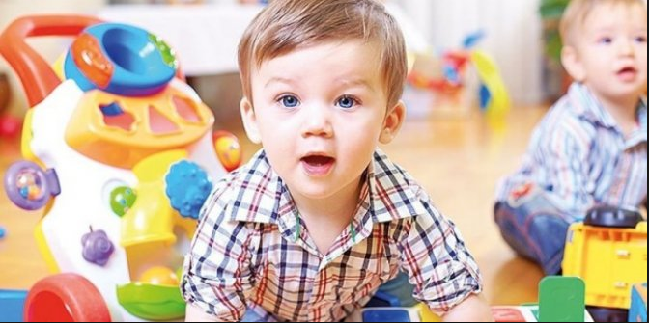
Risk Faktörleri
Risk Faktörleri
Erkek
Kreş
Emzirmenin yetersizliği veya olmaması
Emzik kullanımı
Yetişkin sigara kullanımı

Slide 34
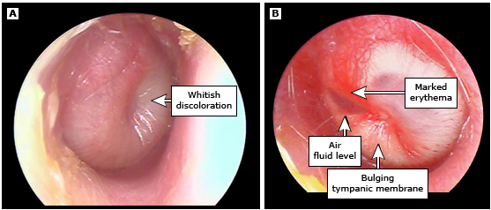
Tanı
Tanı
Öykü+Fizik mauyene (otoskopik bulguları)
Anamnezde:
Şiddetli kulak ağrısı
Geçirilmiş ÜSYE
Çoçuklarda ateş, ağlama, huzursuzluk
Kulak akıntısı
Kulaklarda çınlama ve dolgunluk
https://www.uptodate.com/contents/image?imageKey=PEDS%2F63268&topicKey=PEDS%2F6021&search=otitisl%20media&rank=4~150&source=see_link

Slide 35
Otitis Media
Tanı kriterleri :
Yeni başlayan (48 saatten kısa süreli) kulak ağrısı veya eritem ile birlikte timpanik zarda hafif bombeleşme
Timpanik zarda orta veya şiddetli bombeleşme
Otitis externa olmaksızın yeni başlangıçlı otore
Laboratuvar incelemesi gerekmez.
https://www.uptodate.com/contents/image?imageKey=PEDS%2F97608&topicKey=PEDS%2F6021&search=otitisl%20media&rank=4~150&source=see_link
Notes:
Orta kulak inflamasyon belirtileri
Ateş
Şiddetli kulak ağrısı
Çocukta ağlama, huzursuzluk
İşitme azlığı
Kusma
Kulak kepçesini kurcalama (bebekte)
□Kulak akıntısı
□Halsizlik, irritabilite
□Tinnitus, vertigo

Slide 36
Otitis Media
Tedavi
Ağrının giderilmesi
Orta kulak havalanmasının sağlanması
Enfeksiyonun giderilmesi
Komplikasyonların önlenmesi

Slide 37
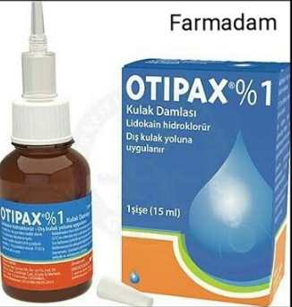
Otitis Media
Tedavi
Ağrı giderilmesi
Oral ibuprofen veya asetaminofen
Topikal lidokain/benzokain
2 yaşından büyük çocuklarda bir alternatiftir.
Timpanik membran perforasyonu olanlarda kullanılmamalı

Slide 38
Otitis Media
Antibiyotik tedavisi –Gözlem
<6 ay AOM’lu bebeklerde hemen uygun bir antibiyotik ile tedaviye başlanmalıdır. (<60 günden bebekler !!)
6-24 aylık hafif semptomları olan(48 saatten kısa süreli kulak ağrısı ve ateşi <39°C) unilateral AOM’lu çocuklarda--Gözlem (Amerikan Pediatri Akademisi-AAP 2013)
2 yaşından büyük çocuklarda
Toksik görünüm varsa
Son 48 saat içinde 39°C ateş
Bilateral AOM veya otore varsa hemen uygun bir antibiyotik ile tedaviye başlanmalıdır.

Slide 39
Otitis Media
Tedavi
13 randomize çalışmanın 2015 yılındaki meta-analizinde* (3401 çocuk,3938 AOM atağı)
Timpanik membran perforasyonunu azaltmıştır. (RR:0,37, 95%Cl 0.18-0.76)
Kontralateral AOM ataklarını azaltmıştır. (RR:0,49, 95%Cl 0.25-0.95)
Rekürrens oranını azaltmıştır.
Adverse olayları arttırmıştır. (RR:1.38, 95%Cl 1.19-1.59)
AOM’lu birçok çocukta sadece gözlem ve analjezik tedavisi ile iyi sonuç alındığı, antibiyotik tedavisinin yararları mütevazidir.
*Antibiotics for acute otitis media in children. Venekamp RP, Sanders SL, Glasziou PP, Del Mar CB, Rovers MM , Cochrane Database Syst Rev. 2015;

Slide 40
Otitis Media
Tedavi
Birinci tercih
Önceki 30 gün içinde beta-laktam antibiyotik almamışsa
Eşlik eden pürülan konjuktivit yoksa
Tekrarlayan AOM öyküsü yoksa AMOKSİSİLİN

Slide 41
Tedavi
https://www.aafp.org/afp/2013/1001/hi-res/afp20131001p435-t3.gif

Slide 42
Otitis Media
İzlem
Tedavi başladıktan 2-3 gün sonra kontrol
Kulak zarı ve işitme muayenesi için 4-6 hafta sonra

Slide 43
Otitis Media
Korunma
Viral ÜSYE sırasında burun hava yolu açık tutulmalı
Anne sütü ile beslenme
Evde sigara içilmemeli
Süt çocuklarının yatarak beslenmemesi, 45 derecelik açıyla tutulması

Slide 44
Otitis Media
Ayırıcı Tanı
Bebekte ağlamaya bağlı kulak kızarıklığı
Çene veya diş kaynaklı ağrı
Ağız boşluğu veya boğaz enfeksiyonu
Otitis Externa
Kronik Otitis Media

Slide 45
Otitis Media
Komplikasyon
İntratemporal komplikasyonlar
Timpanik membran perforasyonu, timpanoskleroz
İşitme kaybı ve denge problemleri
Kolesteatom
Akut mastoidit
Fasial paralizi
İntrakraniyal komplikasyonlar
Menenjit
Periost altı abse
Beyin absesi
Lateral/karotid sinüs trombozu
Kronik otitis media

Slide 46
Otitis Media
Sevk Kriterleri
Kulak zarı perforasyonu
İkinci seçenek antibiyotiğe başlandıktan 48-72 saat sonra bulguların gerilememesi
Altı ay içinde 3, bir yıl içinde 4 veya daha fazla AOM saptanması
Komplikasyon gelişmesi
Tedavinin başlangıcından 6 hafta sonra işitme azlığının devam etmesi

Slide 47
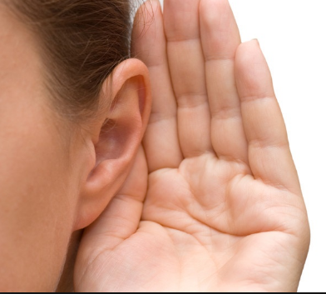
Ani İşitme Kaybı

Slide 48
Ani İşitme Kaybı
Amerikan Kulak Burun Boğaz-Baş Boyun Cerrahisi (AAO-NHS);
"3 günden daha kısa zaman içinde gelişen, ardarda 3 frekansta birden 30 db den daha fazla bir kayıpla ortaya çıkan sensorinöral işitme kaybı’’ olarak tanımlamıştır.
Genellikle ortaya çıkışı dakikalar veya saatler içinde olur.
Ani işitme kaybı (AİK) acil bir durumdur.

Slide 49
Ani İşitme Kaybı
Epidemiyoloji
AİK insidansı 5-20/100.000
Tüm yaş gruplarında görülebilmesine karşın çocukluk ve yaşlılıkta nadirdir.
40-60 yaş grubunda insidansı daha yüksek
Nadiren bilateraldir. (%1-2)
Cinsiyet üstünlüğü yoktur. (E=K)
Kulak üstünlüğü yoktur.(sağ kulak= sol kulak)

Slide 50
Ani İşitme Kaybı
Etiyoloji
AİK’da spesifik etiyoloji ancak vakaların %10’unda bulunabilir.
Yeterli araştırmaya rağmen
Nedeni bulunamayan ani işitme kayıplarına idiyopatik AİK denir
%90 olgu idiyopatiktir.

Slide 52
Ani İşitme Kaybı
Viral nedenler
Vakaların çoğunda virüslerin rol oynadığı gösterilmiştir.
Viral teoriyi destekleyen bulgular
ÜSYE öyküsü (%25’inde AİK başlamadan birkaç hafta önce)
Serolojik çalışmalarda kanda viral titrelerde artış
Postmortem temporal kemik çalışmalarında histopatolojik olarak viral labirentit
Deney hayvanlarında gösterilmesi

Slide 53
Ani İşitme Kaybı
Vaskuler Oklüzyon
Koklear vaskuler yapıların tam veya kısmı oklüzyonu AİK’e neden olabilir.
Vaskuler teoriyi destekleyen bulgular
Ani başlangıçlı olması
Bilinen sistemik bir vasküler hastalığı olan kişilerde olması
Hayvan modellerinde gösterilmesi
İç kulak kanlanmasının terminal damarlarla olması nedeniyle vasküler olaylarda kolay etkilenir, hipoksi/anoksiye çok hassastır.
Vazospazm, tromboz, hemoraji, hiperkoagulasyon sonucu AİK gelişebilir.

Slide 54
Ani İşitme Kaybı
Semptomlar
Hastalığın majör bulgusu işitme kaybıdır. Özellikle unilateral tutulum vardır.
Yaklaşık vakaların 1/3 işitme kaybını sabah uyandığında farkeder.
Tipik olarak telefonda farkedilebilir.
Hastaların %70 kadarında tinnitus da vardır.
Yaklaşık yarısında vestibuler semptomlarda vardır.
Vertigo yüksek frekanslı ve derin işitme kayıplı vakalarda daha sık

Slide 55
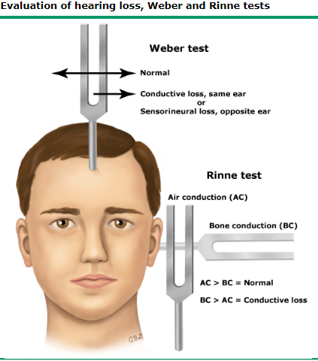
Ani İşitme Kaybı
Tanı
Anamnez, Fizik Muayene ve Odyolojik testlerle konur.
Fizik Muayene:
Diapozon testlerinin SNİK ile uyumlu olması dışında özellik yoktur.
https://www.uptodate.com/contents/image?imageKey=PC%2F58032&topicKey=PC%2F6847&search=sudden%20hearing%20loss&rank=1~150&source=see_link

Slide 56
Ani İşitme Kaybı

Slide 57
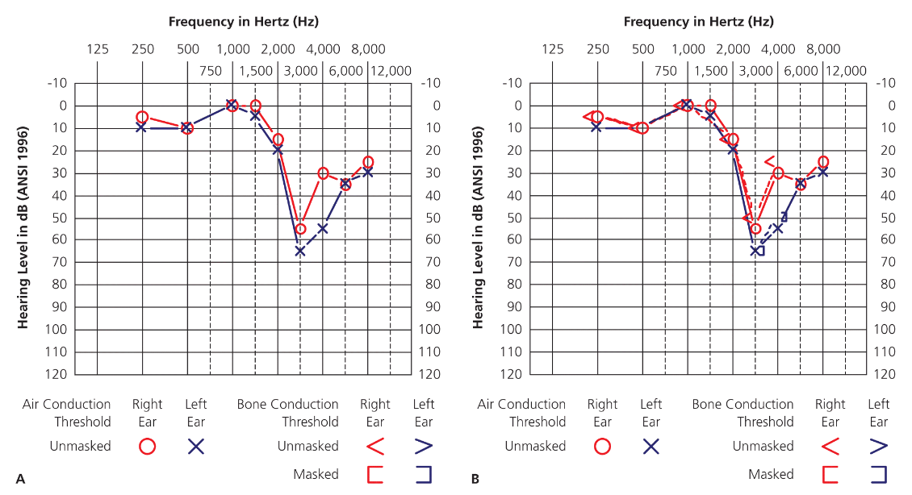
Ani İşitme Kaybı
Tanı
Odyolojik testler:
İşitme kaybı varlığını ve sensorinöral tipte olduğunu göstermek için mutlaka odyometrik test yapılmalıdır.
Ardarda 3 frekansı birden tutan orta dereceden totale kadar değişen şiddette SNİK saptanması tanı koydurucudur.
Timpanometri normaldir.
Stapes refleks eşikleri işitme kaybı 60 dB’li aşmamışsa genellikle etkilenmez.
Şekil A-B:Bilateral, gürültüye bağlı sensörinöral işitme kaybı
https://www.aafp.org/afp/2013/0101/hi-res/afp20130101p41-f3.gif

Slide 58
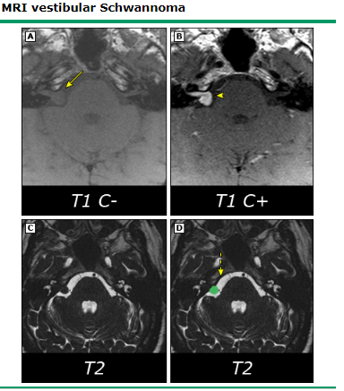
Ani İşitme Kaybı
Tanı
Radyolojik testler:
Rutin kranial BT gerekmez.
Ancak %1 olguda akustik norinom olabileceği için tumoral neden düşünülüyorsa ayırıcı tanı için MR yapılır.
Auditory Brainstem Response (ABR) (İşitsel Beyinsapı Potansiyeli), retrokoklear patolojileri saptamada faydalıdır.
https://www.uptodate.com/contents/image?imageKey=RADIOL%2F86508&topicKey=ONC%2F5222&search=acoustic%20neuroma&rank=1~38&source=see_link

Slide 59
Ani İşitme Kaybı
Prognoz-Olumlu
tek taraflı işitme kaybı
İşitme kaybının hafif-orta derece olması
Vestibuler semptomların (vertigo) eşlik etmemesi
Odyogramda yükselen eğri şeklinde kayıp (düşük frekansları tutan)
Tedaviye erken başlanması (7-10 gün içinde)
Sistemik hastalık olmaması, genç sağlıklı kişi olması

Slide 60
Ani İşitme Kaybı
Prognoz-Olumsuz
İleri yaş(60 yaş üstünde prognoz daha kötü) veya Çoçuk hasta
İleri veya total işitme kaybı
Tedaviye geç başlanması(15. günden sonra)
Vestibuler semptomların (vetigo) eşlik etmesi( tinnitus olup olmaması prognoza etkisi net değil)
DM, HT gibi sistemik hastalık mevcudiyeti
Odyogram şeklinin inen tipte olması (yüksek frekansları tutan)
Bilateral işitme kaybı

Slide 61
Ani İşitme Kaybı
Tedavi
Birçok değişik tedavi protokolleri uygulanmaktadır.
Nadir olmakla birlikte hiçbir tedavi uygulanmayan klinikler vardır.
AİK viral nedenli bir hastalık olarak kabul edilmekte ve bu yüzden hiçbir ilaç kullanılmamakta
Üstelik hastaların çoğu kendiliğinden iyileşmekte(spontan iyileşme oranı %65)
Diğer uçta ise pek çok ilacın birlikte kullanıldığı tedavi şekilleri vardır. Burada daha çok vasküler nedenler ön planda tutulur.
Tüm protokollerde istirahat, sedasyon, tuzsuz diet, sigara ve alkol almaması

Slide 62
Ani İşitme Kaybı
Tedavi
Tedaviye hemen başlanmalıdır.
Her hasta mutlaka hospitalize edilmeli ve yatak istirahatinde tutulmalıdır.
Tuzsuz, karbonhidrat ve yağdan kısıtlı diet uygulanmalıdır.
Alkol, sigara ve stimülan ajanlar yasaklanmalıdır.
Bilinen etiyoloji varsa ona yönelik önlemler alınır.
Ototoksik ilaç>> Kesilir
Metabolik problem>> Laboratuvar tetkikleri
Travmatik neden>> Perilenf fistülü düşünülerek explaratif timpanotomi
Enfeksiyon>> Serolojik çalışmalar

Slide 63
Ani İşitme Kaybı
Tedavi
Spontan iyileşme oranı çok yüksek olduğu için ilaçlardan steroidler hariç, hiçbir ilaç etkinliği ile ilgili net bir bilgi yoktur.
Bu nedenle son yayınlanan kılavuza göre tedavi protokolünde olması gereken tek ilaç sistemik steroid ve ayrıca düzelme yoksa 3 ay içinde hiperbarik oksijen tedavisine yönlendirilmelidir.
Genelde 60 mg (1-2 mg/kg) dozunda başlanan ve 10 gün sonra azaltılarak kademeli olarak kesilen prednizolon kullanılır.
Sistemik steroid tedavisine cevap alınmayınca intratimpanik steroid perfüzyonu hastaya önerilmekte

Slide 64
Ani İşitme Kaybı
Tedavide kullanılmış ilaçlar
Hemodilüsyon(plazma-volüm genişleticiler)(düşük molekül ağırlıklı dextran)
Diüretikler (Tiazid)
Antiviraller (Asiklovir)
Vazodilatörler (Betahistin, Histamin, Nikotinik asit)
Vitaminler (B vit, C vit)
Pentoksifilin
Otoimmün tedavi (Azitiopürin)

Slide 65
Ani İşitme Kaybı
Tedavide ilaç dışı yöntemler
Hiperbarik oksijen tedavisi:
Amaç intrakoklear alanda parsiyel oksijen basıncını artırmaktır.
Daha etkili olması için tedaviye ilk 2-3 gün içinde başlanması önerilir. (son kılavuzlarda hasta 3 aya kadar yönlendirilebilir.)
Görme bozukluğu ve barotravma gibi aynı etkileri vardır.
Cerrahi tedavi (Exploratif timpanotomi):
Perilen fistülü, yuvarlak ya da oval pencerede tespit edilen fistüller, akustik norinom

Slide 66
Özet
Akut Otitis Externa
Akut Otitis Media
Ani İşitme Kaybı

Slide 67
Kaynaklar
Laura a Goguen; External otitis:Pathogenesis,clinical features,diagnosis,treatment – Uptodate
Stephon Pelton; Acute otitis media in chilren:Epidemiology,microbiology,,clinical manifestations,complications and treatment – Uptodate
Charles j Limb, Lawrence r Lustig; Acute otitis media in adult –Uptodate
Kathryn Harmes, Alexender Blackwood; Otitis media: Diagnosis and Treatment – AAFP
Paul Schaefer, Reginald Baugh; Acute otitis externa –AAFP
Peter c Webber; Sudden sensorineural hearing loss - Uptodate

Slide 68
TEŞEKKÜRLER

